Slide 1
УЧЕБНО-МЕТОДИЧЕСКИЙ
ЦЕНТР
ОСНОВАН В 1919 ГОДУ
СМОЛПРОФОБЪЕДИНЕНИЯ
ЦИФРОВИЗАЦИЯ В ОБЛАСТИ ОХРАНЫ ТРУДА
РАБОТА
НА ЦИФРОВЫХ ПЛАТФОРМАХ
ЭИАС
«РЕГИОН. ОХРАНА ТРУДА»

Slide 2
О ЦЕНТРЕ
УЧЕБНО-МЕТОДИЧЕСКИЙ ЦЕНТР"
СМОЛПРОФОБЪЕДИНЕНИЯ
одно из старейших учреждений региона и ведет свою деятельность с момента организации в 1919 году при культотделе губернского совета
НАПРАВЛЕНИЯ
ДЕЯТЕЛЬНОСТИ
решения для специалистов по охране труда
специальная оценка условий труда, производственный контроль,
оценка профессиональных рисков,
разработка нормы выдачи СИЗ,
обязательное обучение по охране труда
организация обучения профсоюзных кадров и актива
решения для профсоюзного актива
обучение представителей социального партнерства по актуальным темам в области регулирования трудовых отношений по
различным направлениям
профсоюзов постоянных курсов по обучению
актива и трудящихся
В 2024 год - 105 лет деятельности центра
лицензия на право осуществления образовательной деятельности
аккредитован при Министерстве труда и социальной защиты РФ

Slide 3
НОРМАТИВНОЕ РЕГУЛИРОВАНИЕ
Концепция цифровизации
предполагает применение информационно-
коммуникационных технологий для повышения эффективности и прозрачности деятельности
Задачи цифровой трансформации:
адаптация;
улучшение качественных характеристик;
повышение эффективности
функционирования;
расширение физической доступности; развитие способностей и компетенций; расширение ассортимента.
Федеральный Указ Президента РФ от 09.05.2017 №203 «О стратегии развития информационного общества Российской Федерации на 2017–2030 гг.».
Национальная программа «Цифровая экономика Российской Федерации»,
утверждённая Распоряжением Правительства РФ от 28.07.2017 №1632-р.
Распоряжение Правительства РФ от 16.03.2024
№637-р «Об утверждении стратегического направления в области цифровой трансформации государственного управления».

Slide 4
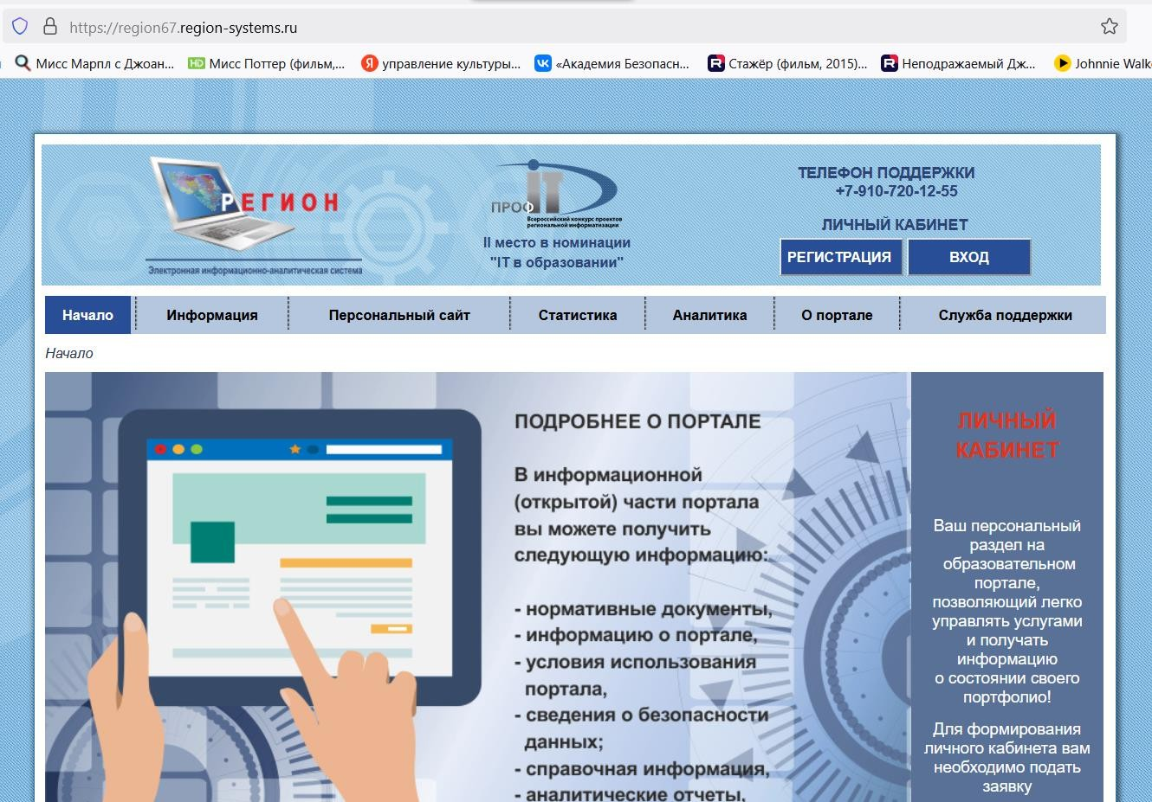
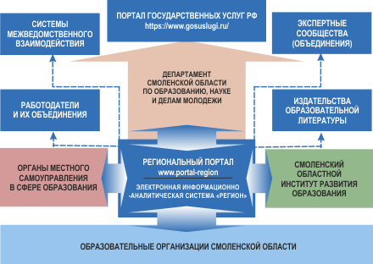
ИСТОРИЯ ВОЗНИКНОВЕНИЯ ПРОЕКТА
2014 год
Электронная информационно-
аналитическая система «Регион» (ЭИАС «Регион»)
(свидетельство о государственной
регистрации программы для ЭВМ
№2014614591 от 03.03.2014 г. в
Федеральной службе по
интеллектуальной собственности) - создание единой автоматизированной системы сбора, учета, мониторинга и анализа информации о деятельности образовательной организации

Slide 5
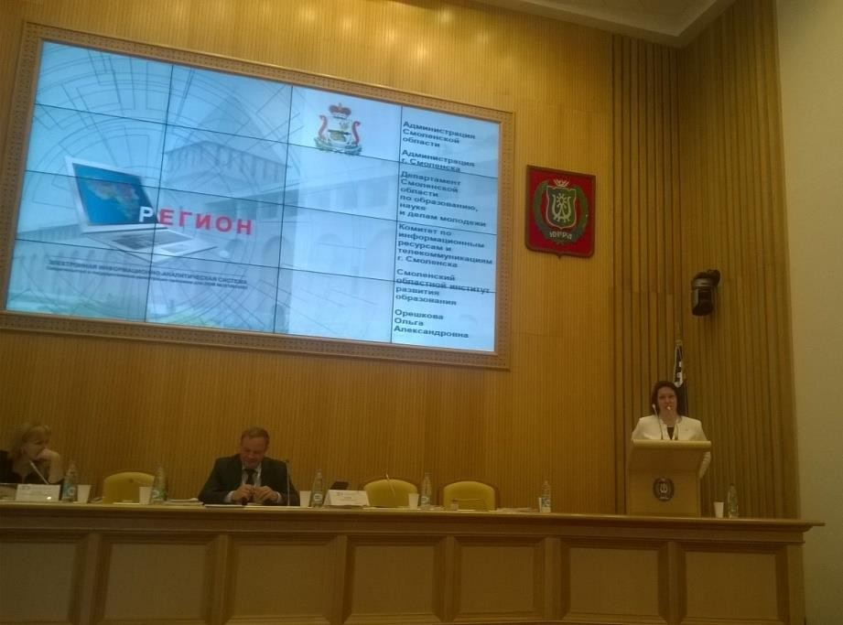
ИСТОРИЯ ВОЗНИКНОВЕНИЯ ПРОЕКТА
2015 год
II-е МЕСТО
на Всероссийском конкурсе проектов региональной информатизации «ПРОФ-IT»
Цель конкурса:
выявление и популяризация инновационных региональных
проектов в сферах информатизации
госсектора и предоставления электронных услуг и сервисов населению и бизнесу

Slide 6
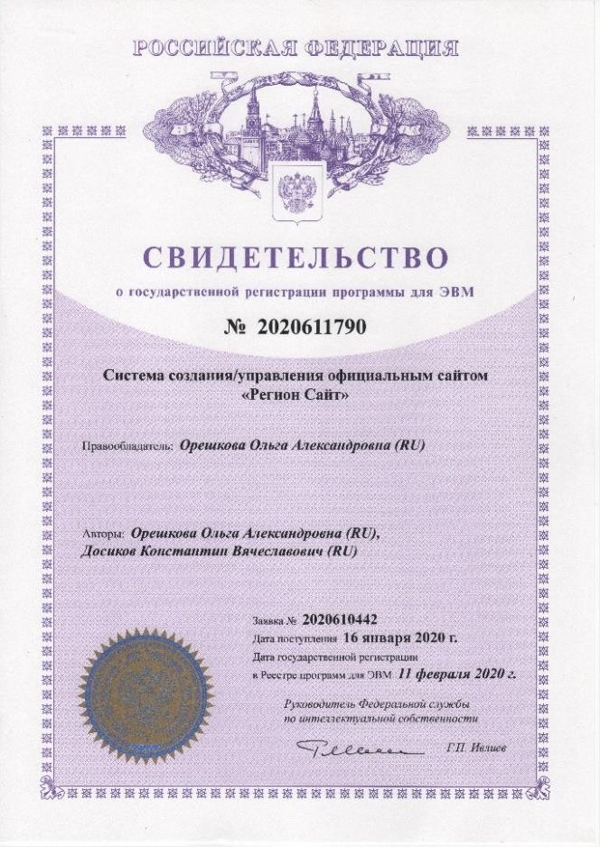
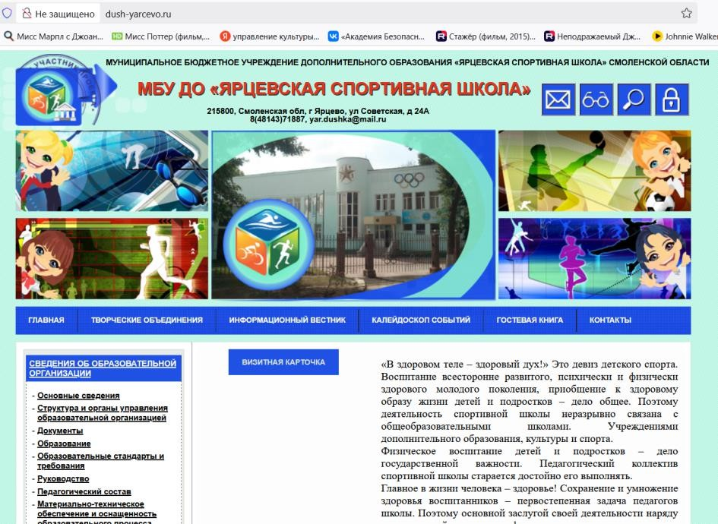
ИСТОРИЯ ВОЗНИКНОВЕНИЯ ПРОЕКТА
2020 год

Slide 7
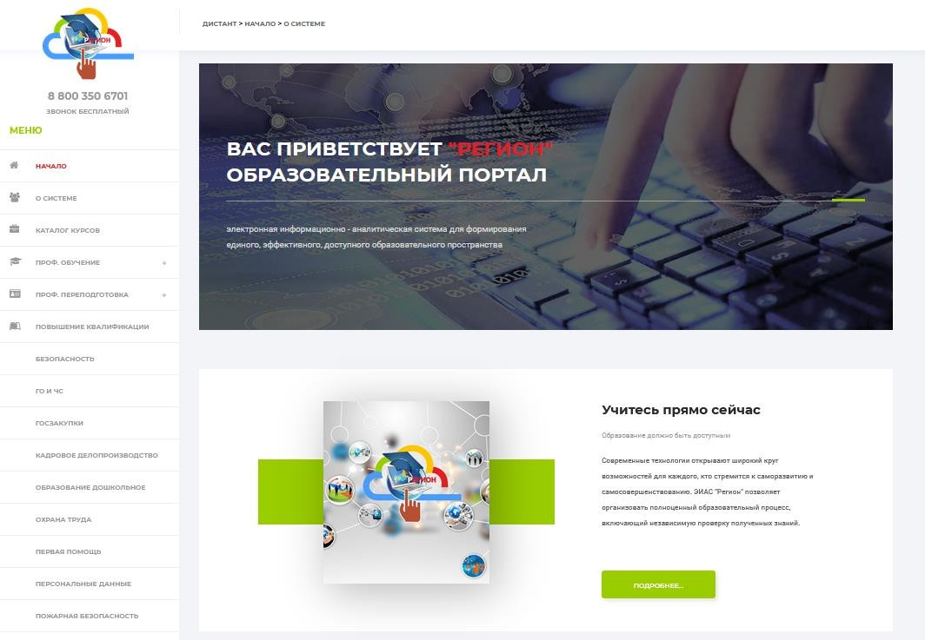
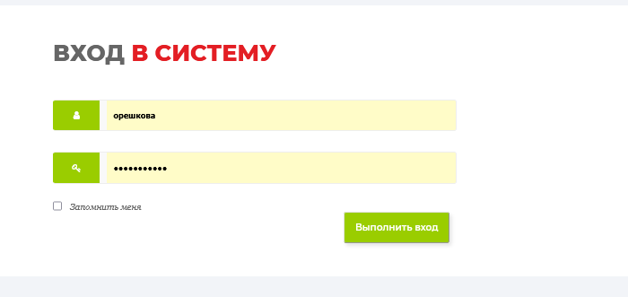
ИСТОРИЯ ВОЗНИКНОВЕНИЯ ПРОЕКТА
2020 год

Slide 8
ИСТОРИЯ ВОЗНИКНОВЕНИЯ ПРОЕКТА
2020 год

Slide 9
РЕГИОНАЛЬНЫЙ ПРОЕКТ
ЭИАС «РЕГИОН.ОХРАНА ТРУДА»
Цель:
создание единой автоматизированной системы сбора, учета, мониторинга и анализа информации о деятельности организации/предприятия в рамках управления системой охраны труда на основе системных данных;
Механизмы реализации:
создание единой информационной среды (пространства) организации;
активное внедрение электронных портфолио и сервисов обеспечения преемственности сведений;
создание системы формирования и предоставления в электронной форме отчетности о деятельности организации в рамках охраны труда;
применение современных технологий, в т.ч. облачных вычислений, для автоматизации процессов деятельности организации;
интеграция, межведомственное взаимодействие.

Slide 10
ЛОКАЛЬНАЯ ОБЛАСТЬ ВНЕДРЕНИЯ ПРОЕКТА
Министерство труда и занятости населения Смоленской области и иные гос. органы
Смолпрофобъединение
Учебно-методический центр Смолпрофобъединения
Организации, учреждения, предприятия
Сотрудники, работники, специалисты

Slide 11
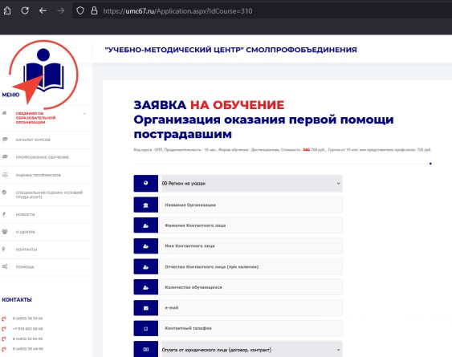
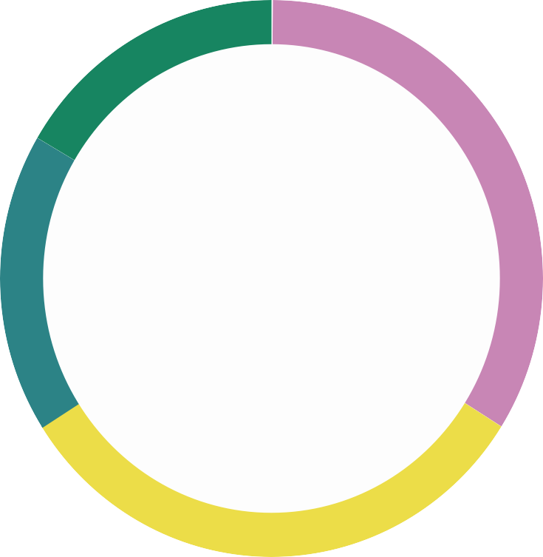
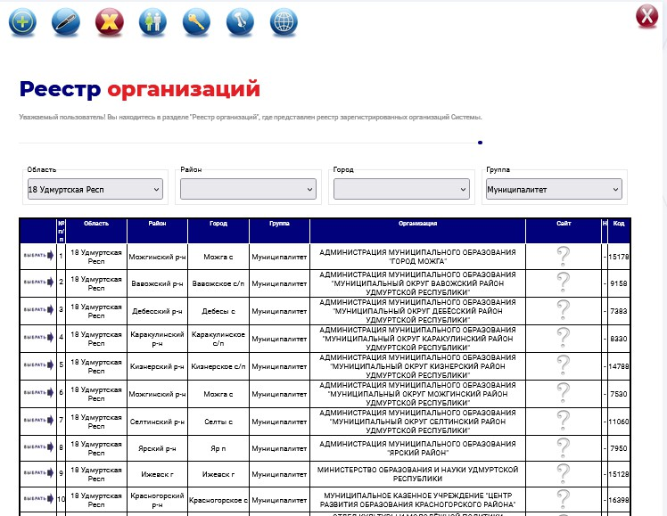
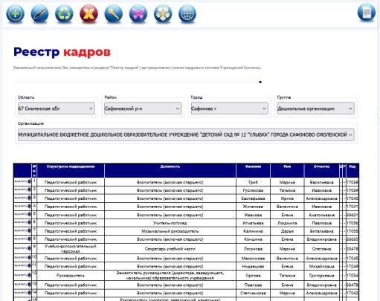
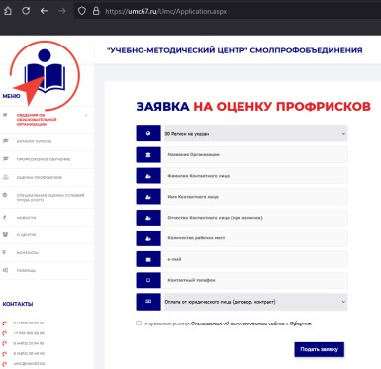
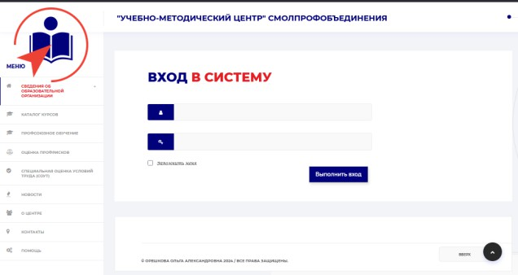
ЭИАС «РЕГИОН.ОХРАНА ТРУДА»
ПРОГРАММНЫЕ МОДУЛИ
ОТКРЫТАЯ ЧАСТЬ
ЗАКРЫТАЯ ЧАСТЬ
МОДУЛИ
ПРЕДОСТАВЛЕНИЯ УСЛУГ
КОНТРОЛЬНО-
АНАЛИТИЧЕСКИЕ МОДУЛИ
ИНФОРМАЦИОННЫЕ МОДУЛИ
ФОРМИРУЮЩИЕ МОДУЛИ

Slide 12
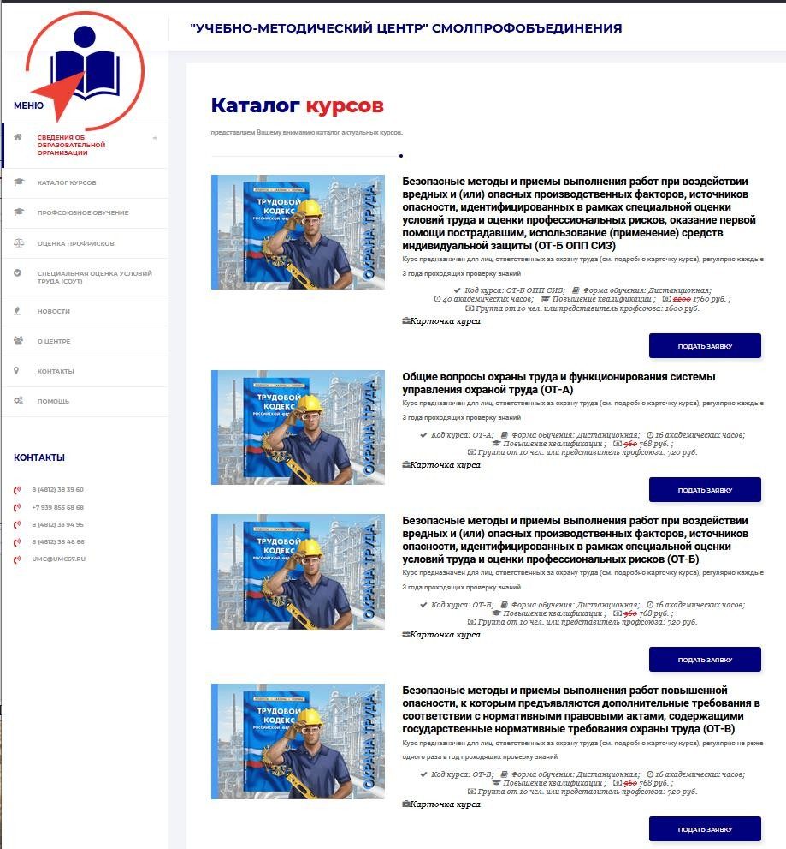
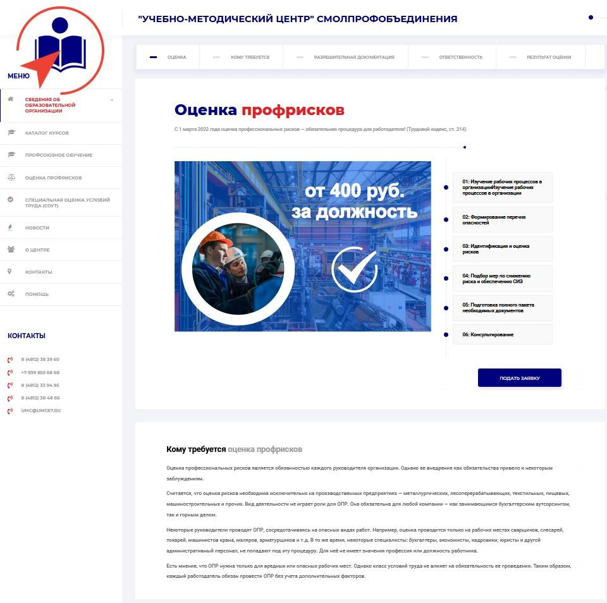
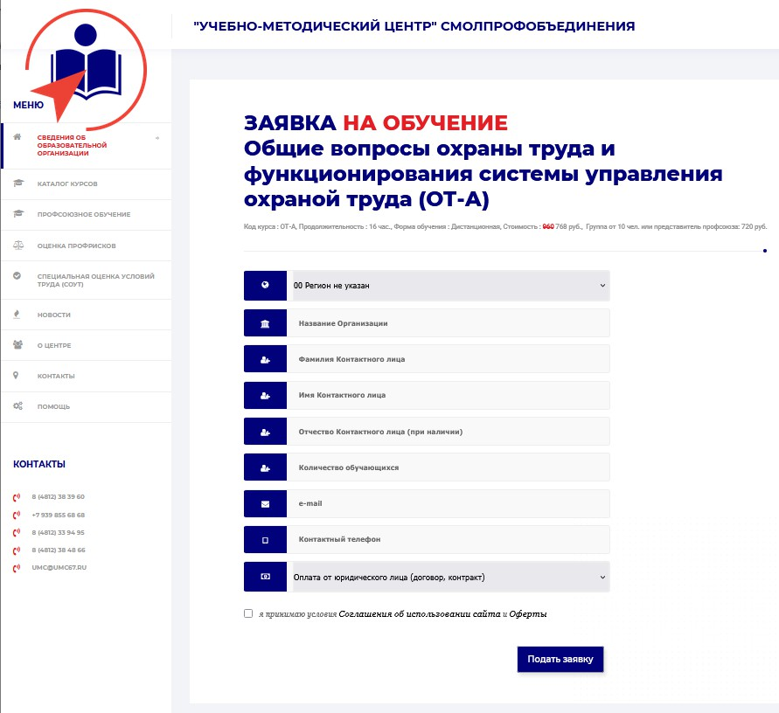
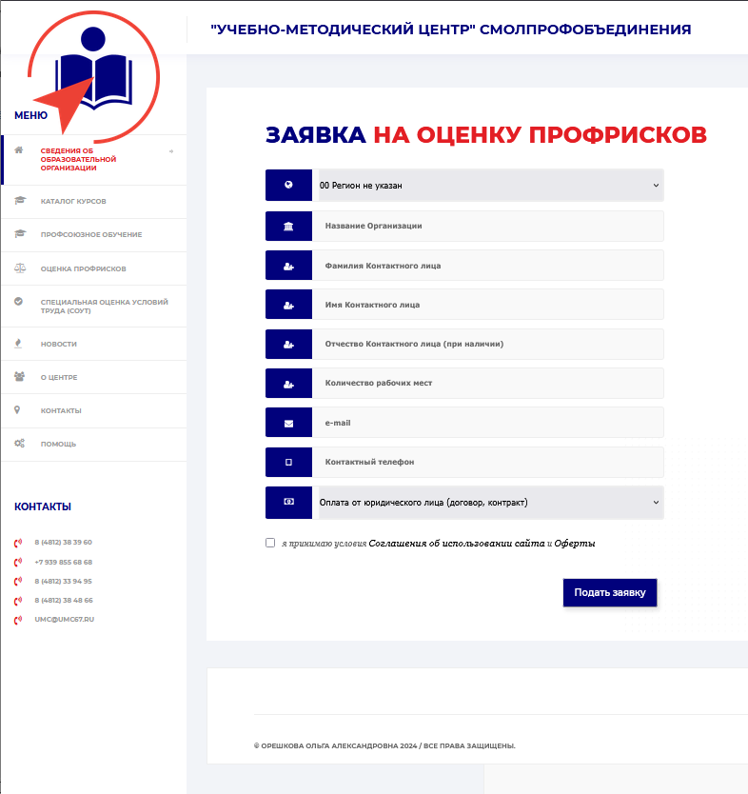
ОТКРЫТАЯ
ЧАСТЬ

Slide 13
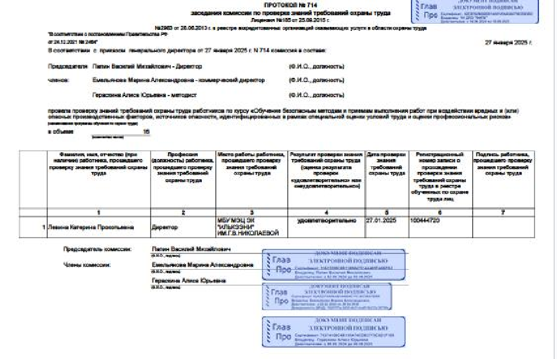
ЗАКРЫТАЯ
ЧАСТЬ (обучение - организация)

Slide 14
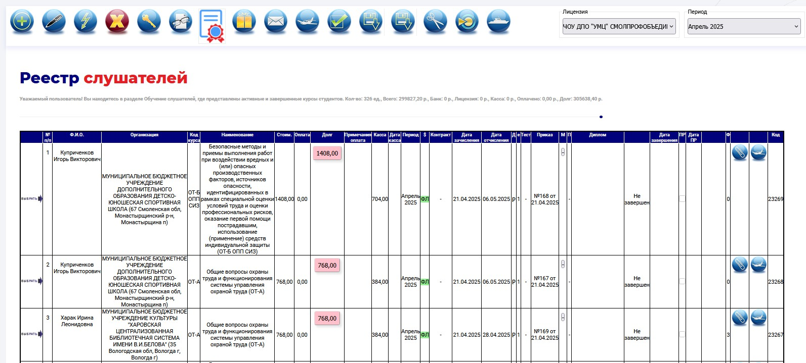
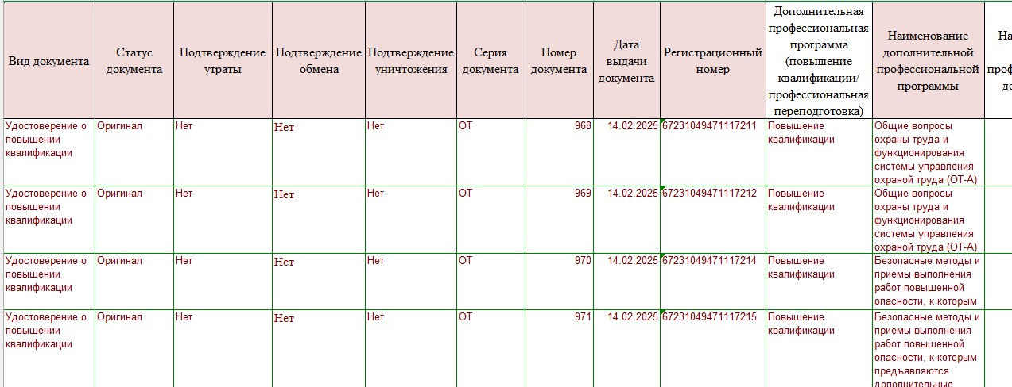
ЗАКРЫТАЯ
ЧАСТЬ (обучение – учебный центр)
ФИС ФРДО — это Федеральная информационная система «Федеральный реестр сведений о документах об образовании и (или) о квалификации,
документах об обучении»
Реестр обученных на Минтруда

Slide 15
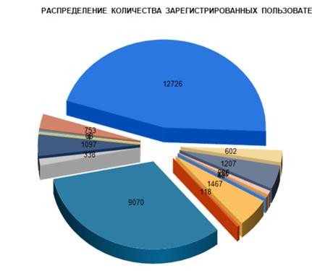
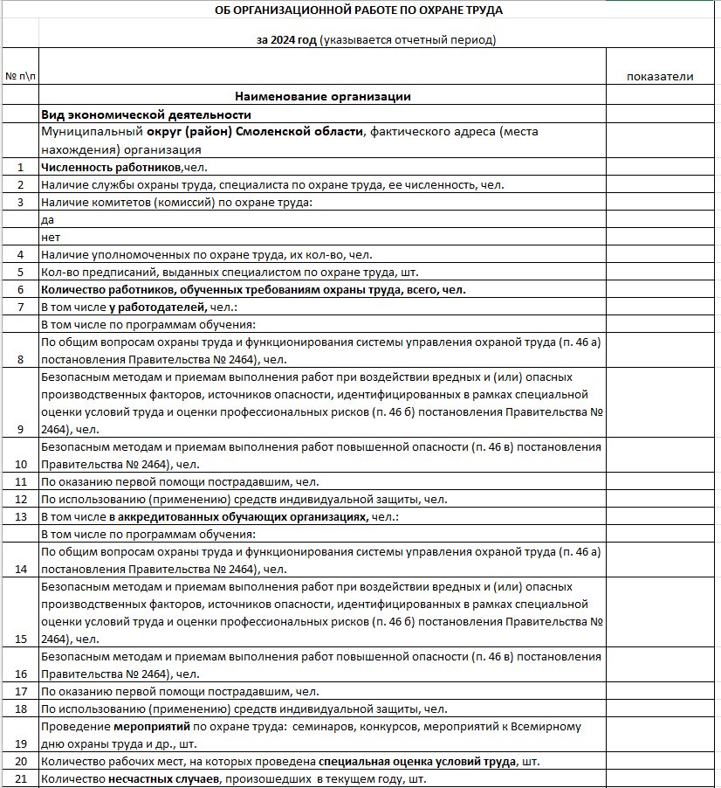
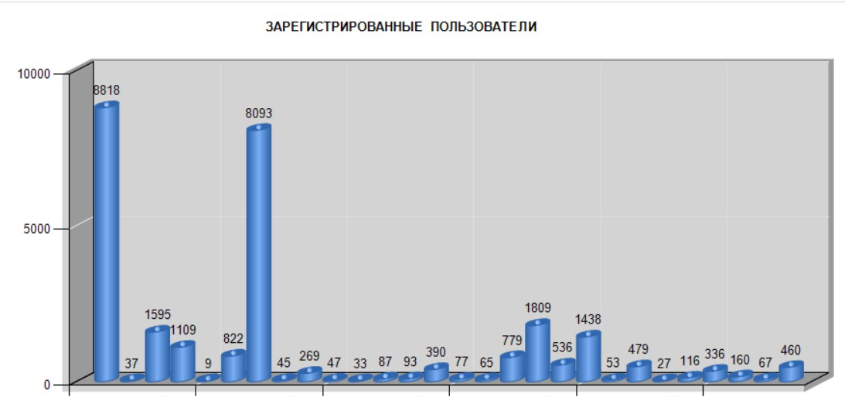
ЗАКРЫТАЯ
ЧАСТЬ (отчеты)

Slide 16
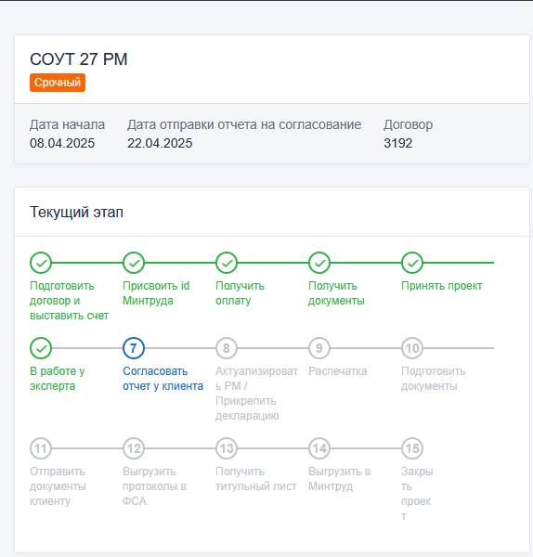
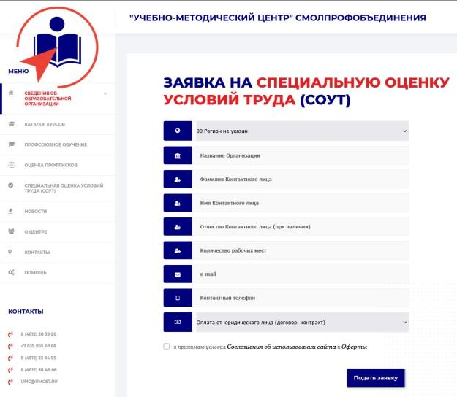
ЗАКРЫТАЯ
ЧАСТЬ (СОУТ - организация)
Добрый день!
По вашей заявке в УМЦ
Смолпрофобъединения был создан новый проект.
Теперь вы можете
отслеживать, на каком этапе
идёт работа, в режиме онлайн.
Просто перейдите по ссылке.

Slide 17
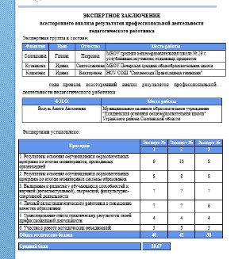
ЗАКРЫТАЯ
ЧАСТЬ (экспертиза-профсоюз)
Формирование
on-line-
экспертных заключений на результаты СОУТ,
оценку
профрисков, аудит
документов и т.д.
© Орешкова О.А. 2015

Slide 18
ИТОГИ РЕАЛИЗАЦИИ ПРОЕКТА
Статистика
Количество активных пользователей 45 935 чел.
Количество зарегистрированных организаций – 11 569
Из них 1524 Смоленск и Смоленская область.
18 497
электронных заявок подано на прохождение мероприятий по дополнительному
профессиональному образованию в 2024 году Из них 8966 на обучение по охране труда
Зарегистрировано 24 проекта по специальной оценке условий труда Сформировано 18 отчетов по оценке профессиональных рисков
На сегодняшний день в базе данных системы достаточно информации для формирования
статистической отчетности.
© Орешкова О.А. 2015

Slide 19
ЗАДАЧИ
И ОЖИДАЕМЫЕ ПОКАЗАТЕЛИ РЕЗУЛЬТАТИВНОСТИ
формирование единого информационного пространства;
организация безопасного доступа и хранения обрабатываемой информации;
реализация возможностей сетевого взаимодействия;
осуществление стандартизированного ввода и сбора информации;
формирование статистической и аналитической отчетности любого уровня;
организация ведения документации, сопровождающей процесс управления охраной труда, в электронном виде;
© Орешкова О.А. 2015

Slide 20
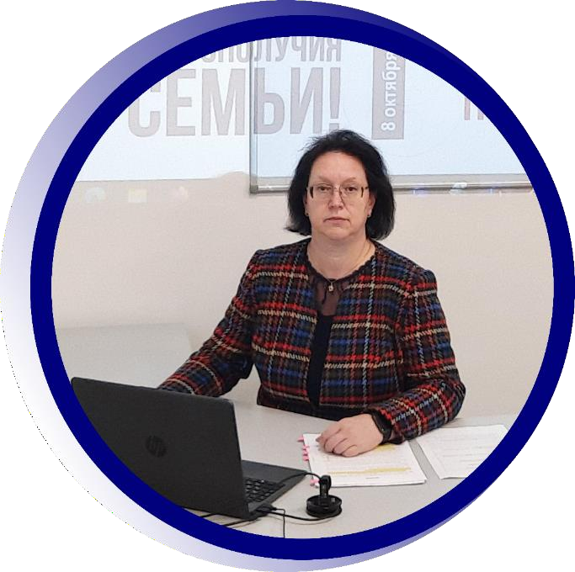
КОНТАКТНАЯ ИНФОРМАЦИЯ
Орешкова
Ольга Александровна
Директор
учебно-методического центра Смолпрофобъединения
Автор-разработчик проекта Специалист-эксперт
Спасибо за внимание!
+7 (910) 720-12-55
olga-oreshkova@yandex.ru
Россия, 214000, Смоленск, ул. Маршала Жукова, д. 9 | тел.: +7 (4812) 38-39-60 | https://umc67.ru umc@umc67.ru
© Орешкова О.А. 2015

